Slide 1
Déclaration de modification des statuts associatifs auprès de la préfecture

Slide 2
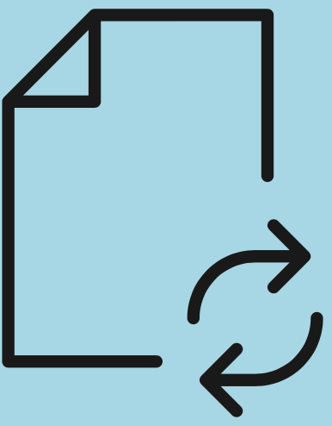
LA MODIFICATION DES STATUTS ASSOCIATIFS
Les statuts associatifs :
Le projet de nouveaux statuts doit être présenté et adopté selon les modalités prévues par vos « anciens » statuts, toujours en vigueur tant qu’ils ne sont pas remplacés. Il s’agira, le plus souvent, de réunir une assemblée générale extraordinaire. Le changement de statuts devra être consigné dans le procès-verbal de la réunion.

Slide 3
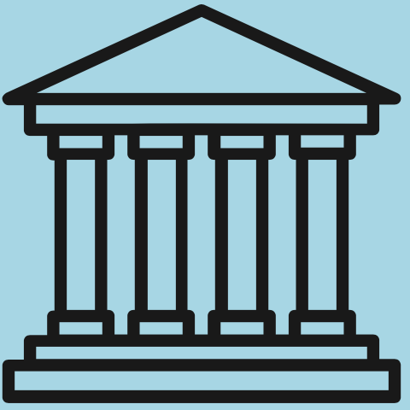
LA DECLARATION EN PREFECTURE
Où ? :
Tout changement doit être déclaré au greffe des associations du département du siège de l’association.
Quand ? :
Tout changement doit être déclaré en préfecture dans les 3 mois.
L’opposabilité aux tiers dudit changement ne sera effective qu’à compter du jour de sa déclaration. En revanche, le changement sera opposable aux membres de l’association à compter du jour de la délibération de l’association qui en est à l’origine.
A défaut de déclaration en préfecture dans les 3 mois, les dirigeants associatifs encourent une amende pouvant s’élever jusqu’à 1 500€, voire 3 000€ en cas de récidive.

Slide 4
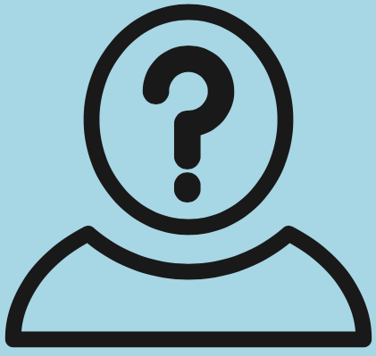
LA DECLARATION EN PREFECTURE
Par qui ? :
La déclaration pourra être formulée par tout dirigeant de l’association (mais plus généralement le président) ou toute personne spécialement mandatée à cet effet. Dans ce dernier cas, un mandat portant signature de l’un des dirigeants de l’association devra être joint à la déclaration.

Slide 5
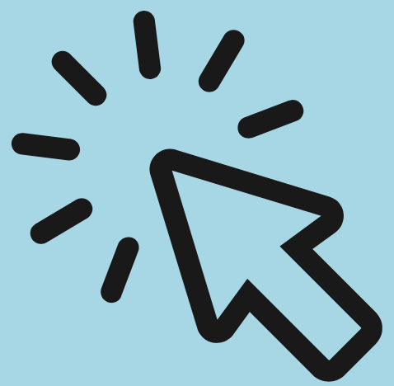
LA DECLARATION EN PREFECTURE
Comment ? :
En ligne :
Vous pouvez vous rendre sur le site internet de la Direction de l'Information Légale et Administrative (DILA), accessible avec un compte France Connect via le lien suivant : cliquez ici (votre numéro RNA vous sera demandé).
A chaque modification des statuts, il faudra joindre à votre déclaration les justificatifs suivants :
Le procès-verbal attestant du changement en question ;
La copie des nouveaux statuts associatifs signés par au moins deux dirigeants.

Slide 6
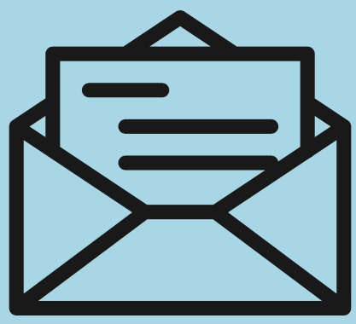
LA DECLARATION EN PREFECTURE
Comment ? :
Par voie postale :
Vous pouvez envoyer un courrier au greffe des associations du département du siège de l’association.
A chaque modification des statuts, il faudra joindre à votre déclaration les documents suivants :
Le procès-verbal attestant du changement en question ;
La copie des nouveaux statuts associatifs signés par au moins deux dirigeants ;
Une enveloppe affranchie au tarif en vigueur (20 grammes) avec l’adresse postale de l’association.

Slide 7

LA DECLARATION EN PREFECTURE
Comment ? :
Sur place :
Vous pouvez vous rendre au greffe des associations du département du siège de l’association (veillez à vous renseigner sur les horaires d’ouverture et d’accueil du public).
A chaque modification des statuts, il faudra joindre à votre déclaration les documents suivants :
Le procès-verbal attestant du changement en question ;
La copie des nouveaux statuts associatifs signés par au moins deux dirigeants.

Slide 8
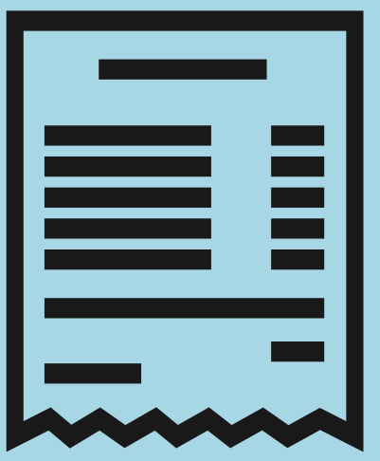
LA DECLARATION EN PREFECTURE
Et après ? :
Une fois la déclaration valablement effectuée, un récépissé vous sera remis par courrier postal ou électronique. Celui-ci devra être conservé car il pourra vous être demandé lors de l’accomplissement de différentes démarches administratives.

Slide 9
CONTACT
Céline STOEFFLER – Juriste
celine.stoeffler@fft.fr – 03 20 81 93 13

